Slide 1
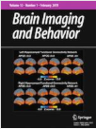
Identifying Disease-related Subnetwork Connectome Biomarkers by Sparse Hypergraph Learning
Chen Zu 1,2 , Yue Gao 3 , Brent Munsell 4 , Minjeong Kim 1 ， Ziwen Peng 5 , Jessica R. Cohen 6 , DinggangShen 1 , Daoqiang Zhang 2 , Guorong Wu 1,*

Slide 2
1.数据的基本介绍(fMRI)
2.脑网络的构建
3.超图的方法
4.实验大致流程和结果

Slide 3
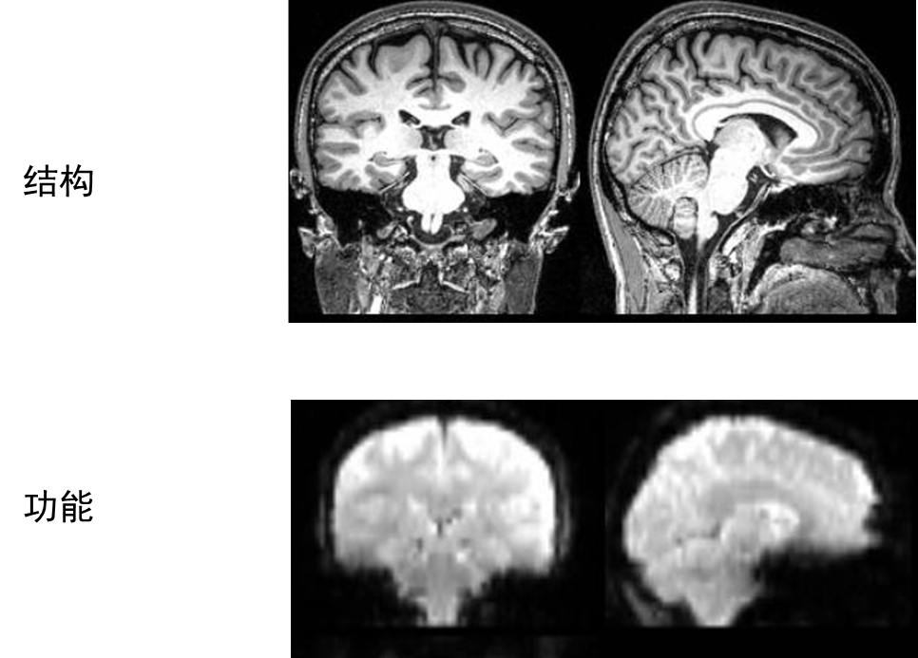
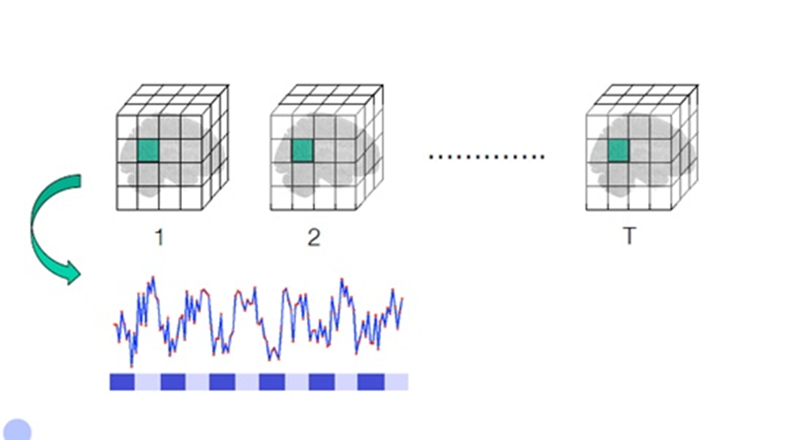
1.什么是MRI，fMRI，rs-fMRI?
Resting-state
T1权重图像
T2*权重图像
Notes:
MRI扫描的是大脑的结构图象，也叫T1权重图像。它有着很高的分辨率，可以从中看到非常清晰的解剖结构，也可以从中区分出各种不同的组织。
fMRI往往用于研究大脑的具体功能，扫出来的是功能图像，也叫做T2*权重图像。虽然它的空间分辨率比较低，但是时间分辨率很高，可以在很短的时间内扫出一叠功能图像。这样子就可以研究实验操作究竟是如何影响大脑的MRI信号的。
我们可以看到每个体素都包含了一串时间序列，代表该区域血氧水平依赖信号随时间的变化。
静息态的优势，我觉得采集的信号是更加干净的Clean

Slide 4
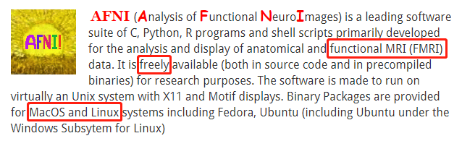
Notes:
首先说一下脑网络的意义把，我觉得脑网络是为了让我们，不要再揪着一个大脑部位不放，从整体上去理解大脑功能，就是从网络的角度看大脑，着重看在一些任务中哪一些区域会协同激活而不是只关注特定的区域，或者像论文中，来检测正常人和临床病人在脑网络中有没有区别
脑网络一般是借助于脑成像手段，就是我们之前提到的fMRI，功能磁共振图像。
我们可以大致的看一下脑网络是如何构成的
我们把脑区视为节点，相关值视为边，功能网络就构建好了！

Slide 5
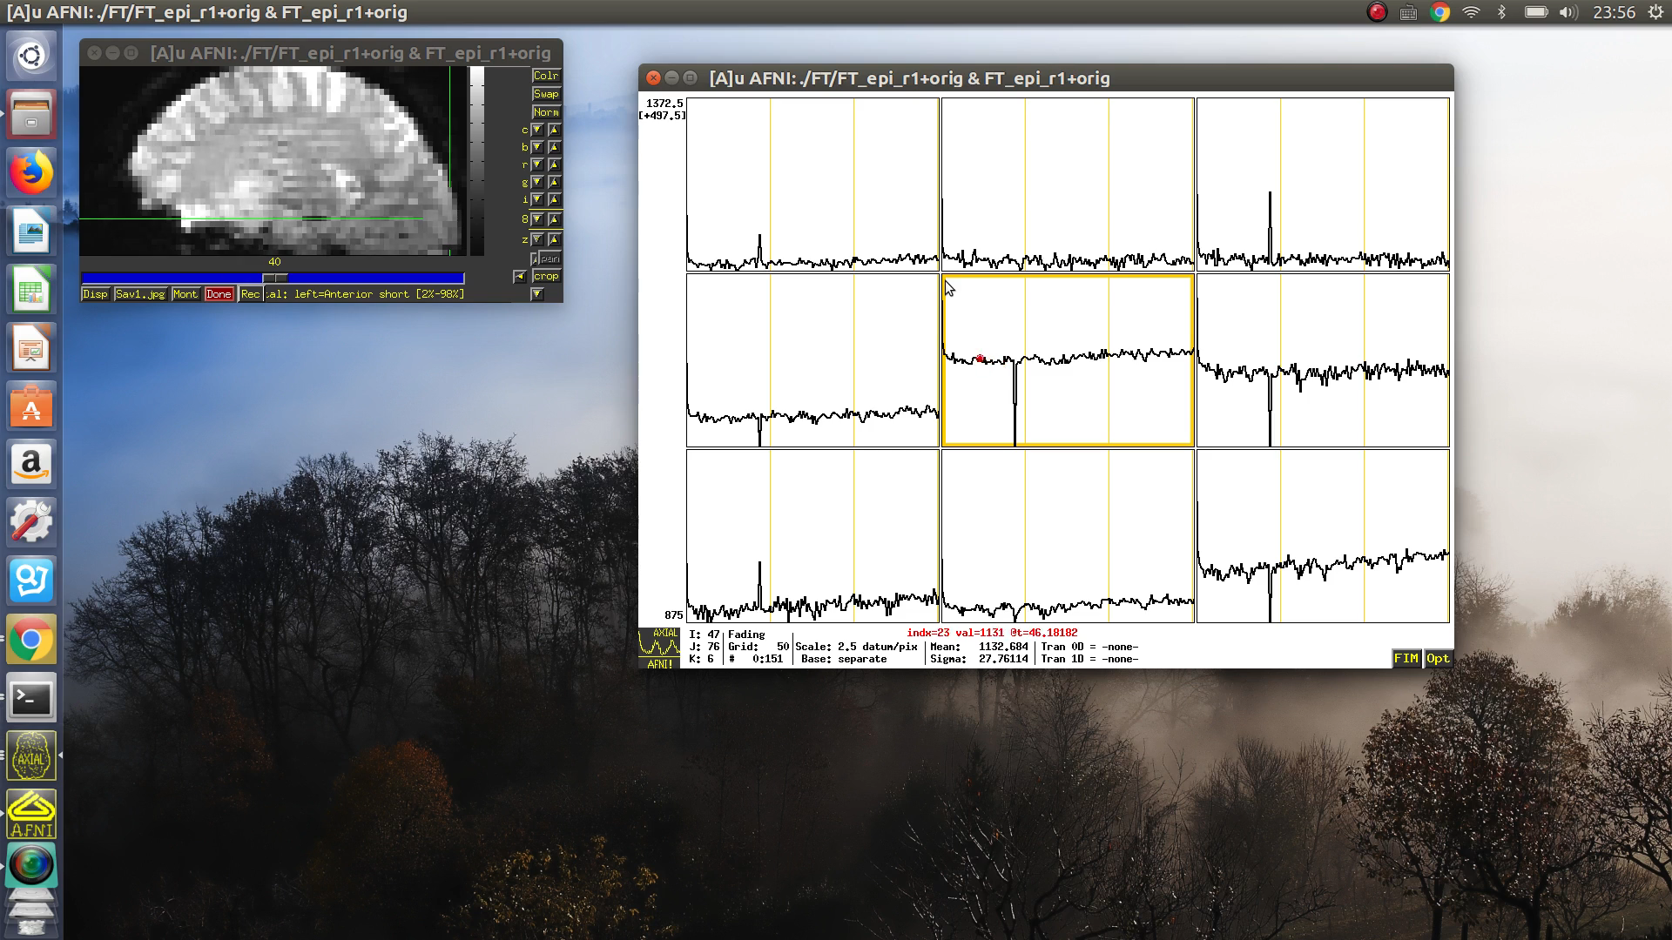
Notes:
这fMRI数据可视化的显示，我们可以看到绿色十字的中心表示一个体素，然后我们接下来需要完成一项任务，然后就可以检测到相应区域被激活，类似视频上的头动。
其实这个头动是静息态数据获取时候产生的干扰，我们在最后处理的时候，要先进行预处理，把这些扰动剔除。

Slide 6
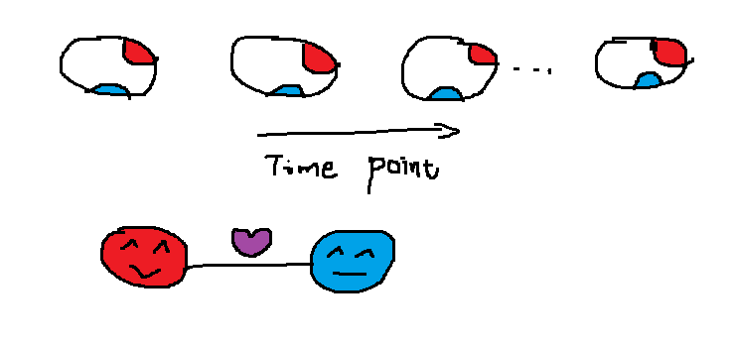
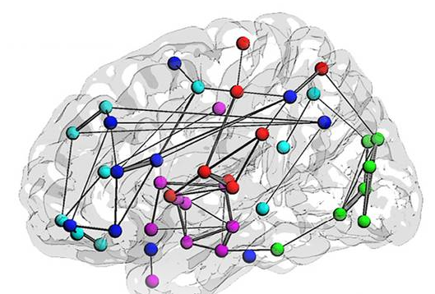
2.脑网络的构建
Notes:
首先说一下脑网络的意义把，我觉得脑网络是为了让我们，不要再揪着一个大脑部位不放，从整体上去理解大脑功能，就是从网络的角度看大脑，着重看在一些任务中哪一些区域会协同激活而不是只关注特定的区域，或者像论文中，来检测正常人和临床病人在脑网络中有没有区别
脑网络一般是借助于脑成像手段，就是我们之前提到的fMRI，功能磁共振图像。
我们可以大致的看一下脑网络是如何构成的
我们把脑区视为节点，相关值视为边，功能网络就构建好了！

Slide 7
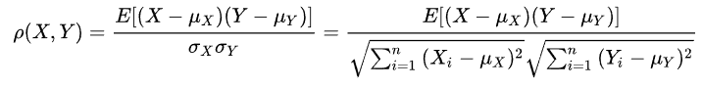
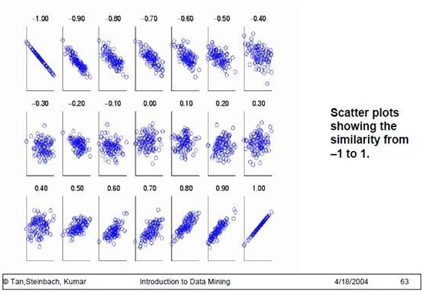
皮尔逊相关系数：
余弦相似性：
cos<a, b> = a • b / |a|•|b|
计算的是两个向量在空间中的夹角大小, 值域为[-1, 1]: 1代表夹角为0°, 完全重叠/完全相似; -1代表夹角为180°, 完全相反方向/毫不相似.
v1 = (1, 2, 4),
v2=(3, -1, null),
Notes:
相关值的计算用的是皮尔逊相关系数：pearson是一个介于-1和1之间的值，
由于脑网络中这个系数是很重要的，所以讲一下怎么理解，才好记住它。
皮尔逊相关系数，处理情况就是，当一组向量的某一维度的值缺失的时候，我就可以用pearson来，对这些缺失的向量做中心化。
当两个变量的线性关系增强时，相关系数趋于1或-1；
如果相关系数等于0，表明它们之间不存在线性相关关系。
当我们遇到这两组向量的时候，其中一组向量的某一维度缺失了，我们就不能用余弦相似性公式计算了。
我们常用的方法就是把缺失的值填好，一般都是取均值。
皮尔逊大概就是这个思路，对向量先做中心化

Slide 8
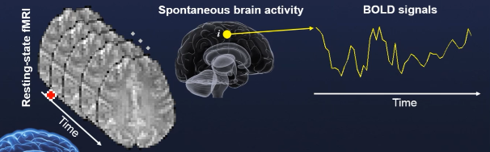

Slide 9
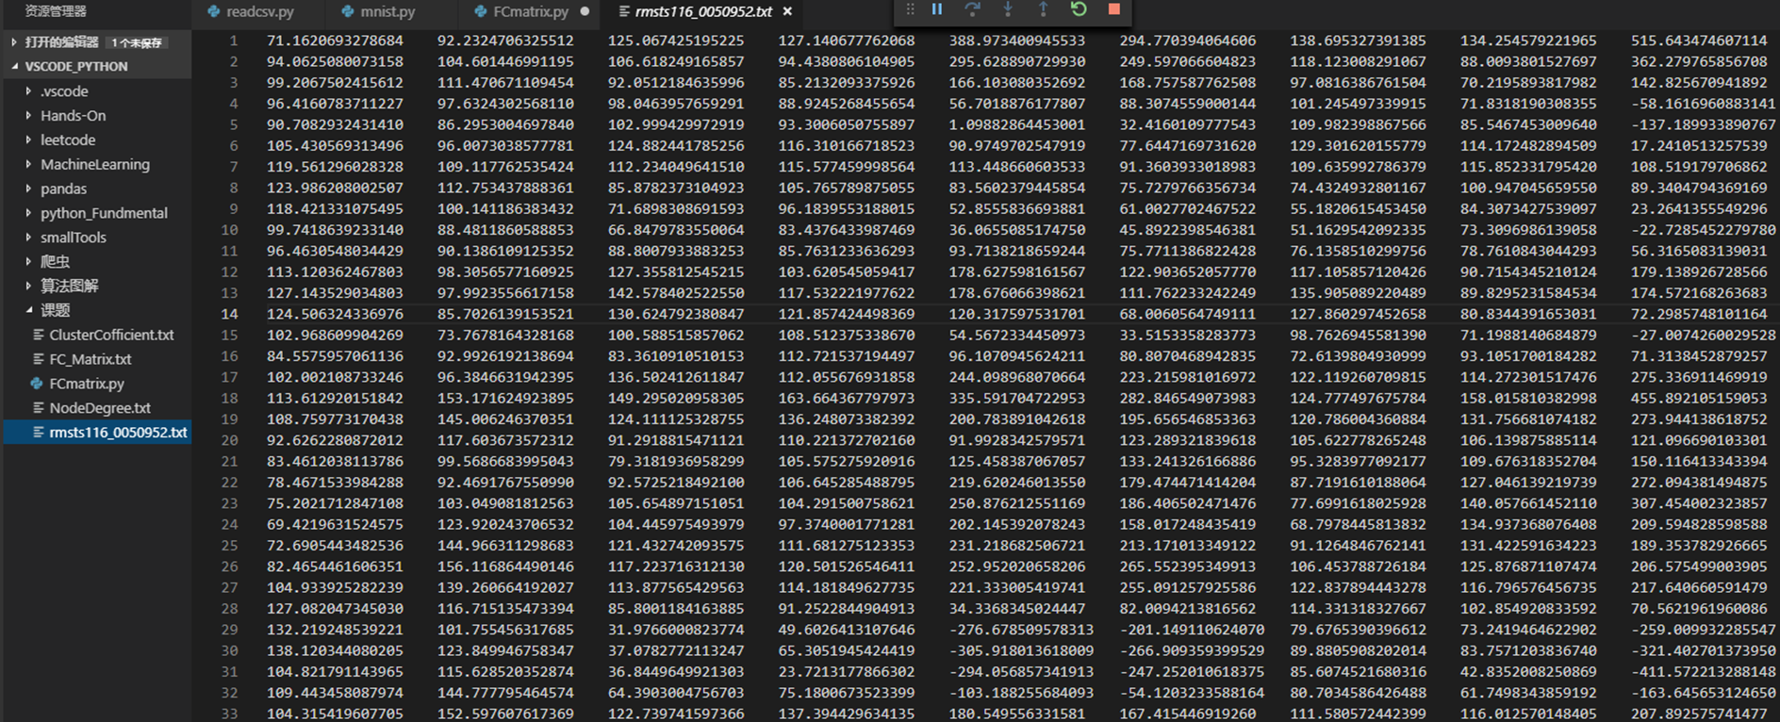
简单实现脑网络的构建

Slide 10
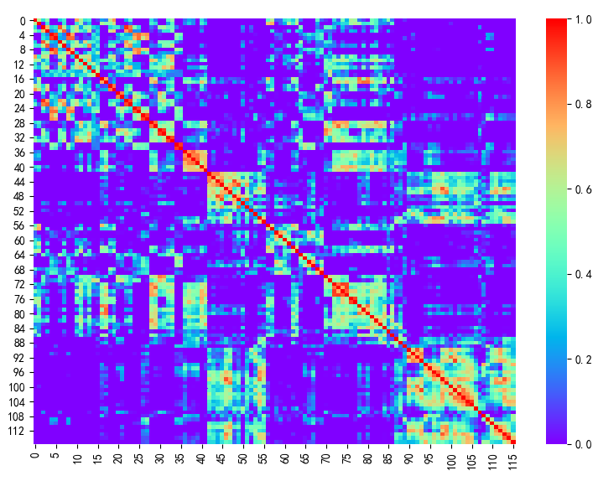
functional connectivity
功能联通矩阵
Notes:
把负相关的值的置为0了

Slide 11
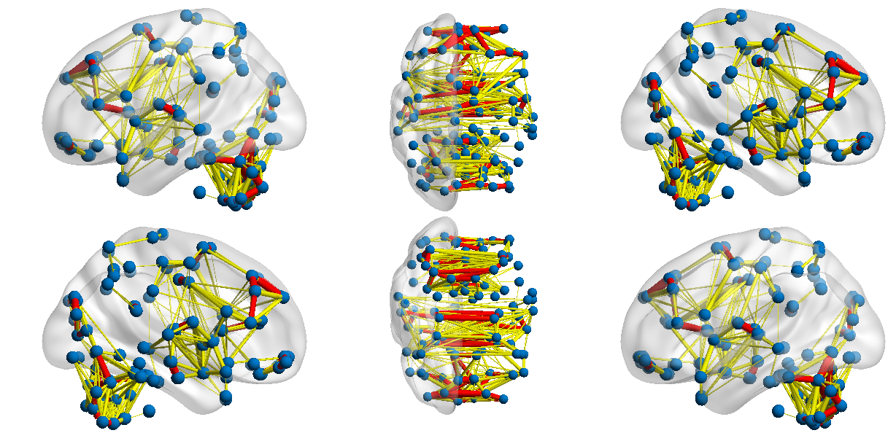
BrainNet Viewer（北师大）
边的阈值设置为0.6，红线表示皮尔逊相关系数0.8以上的边

Slide 12
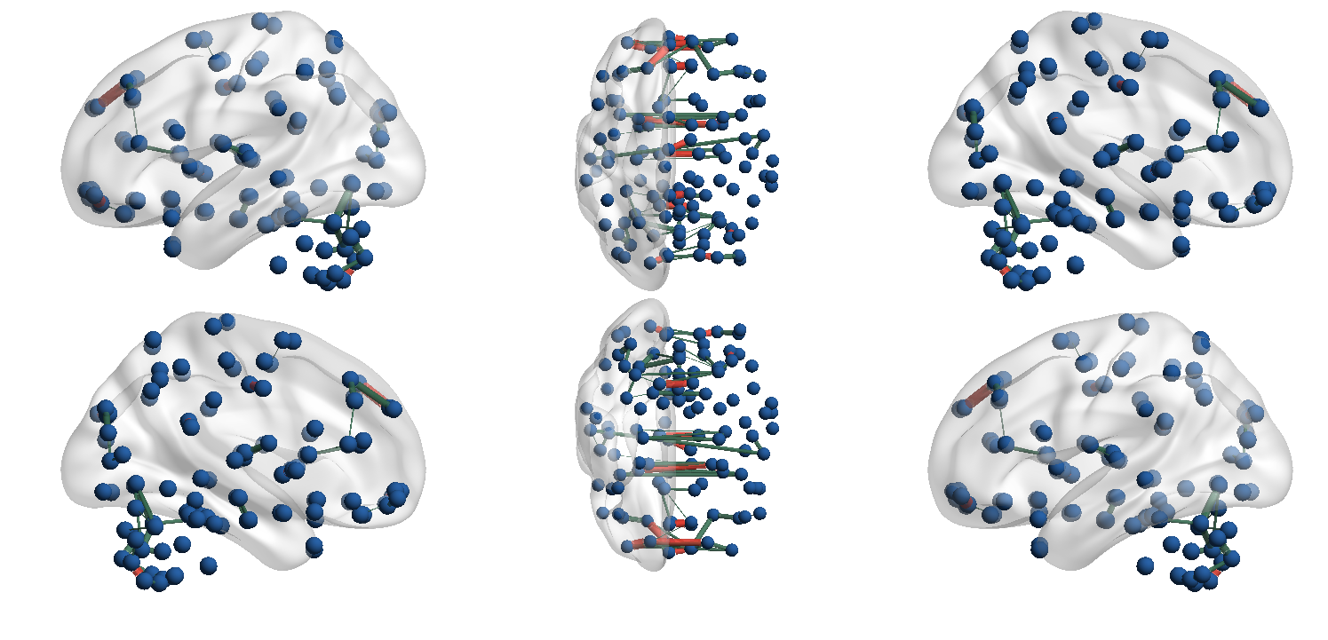
边的阈值设置为0.8，红线表示皮尔逊相关系数0.9以上的边

Slide 13
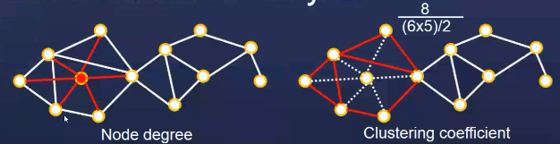
网络的分析

Slide 14
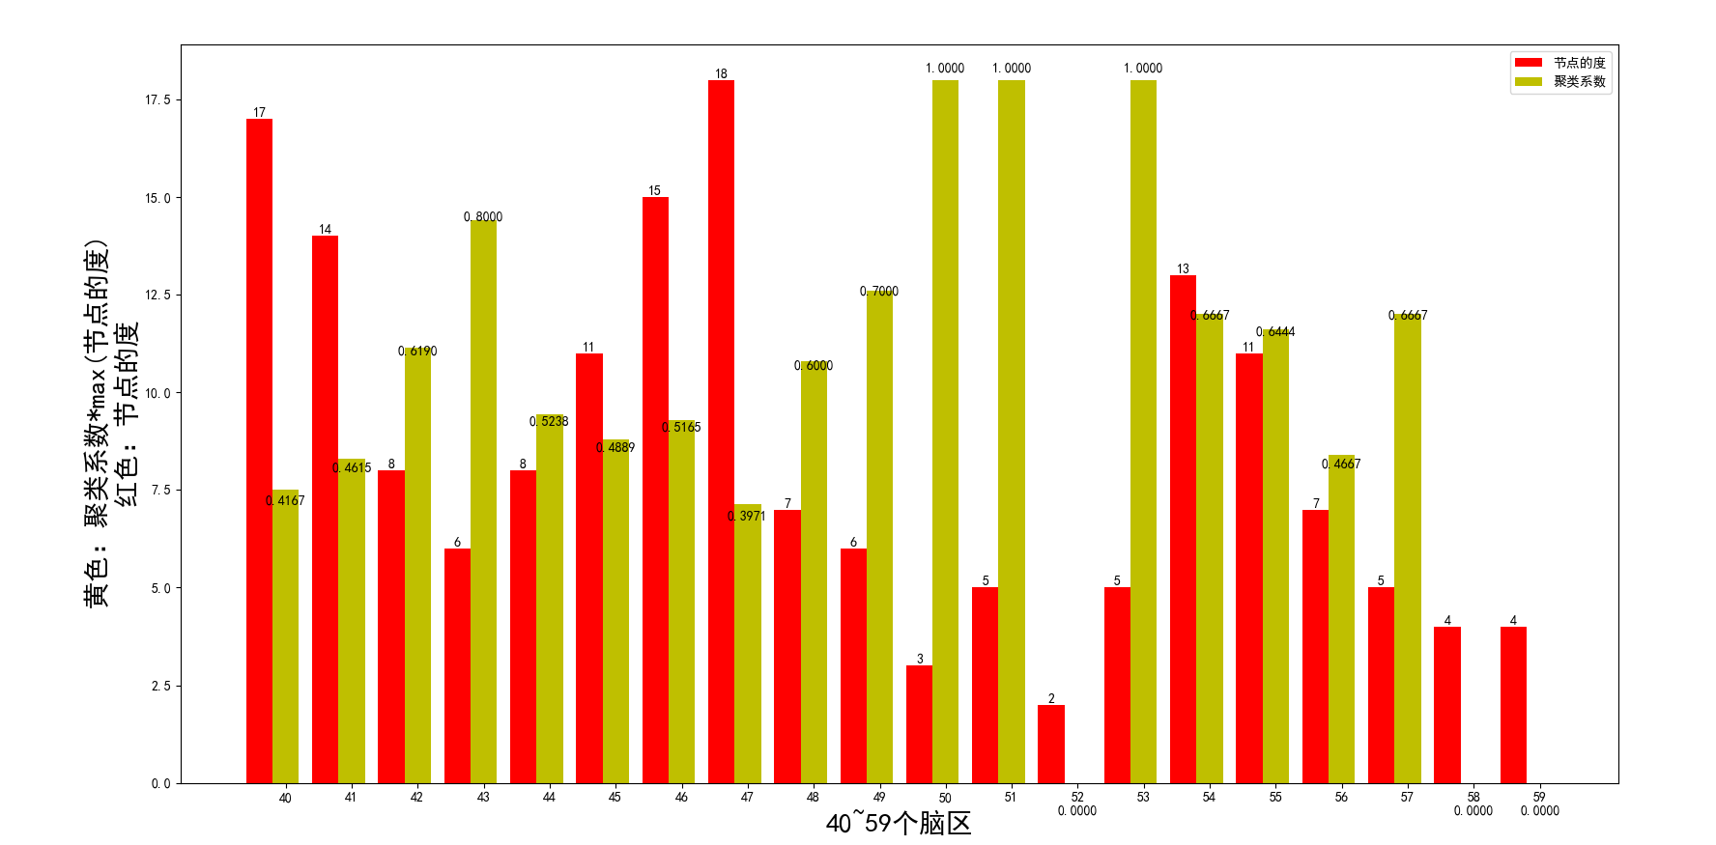

Slide 15
3.超图的方法
传统的网络连接都是建立在只考虑两个脑区（ROI）之间的相关性上的，没有考虑多个脑区（ROI）联合起来的信息。

Slide 16
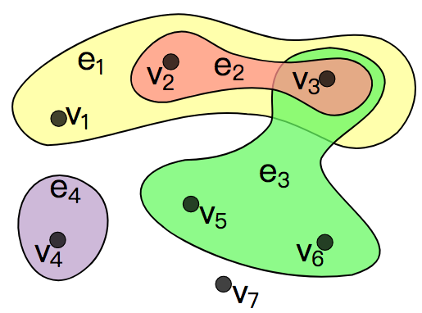
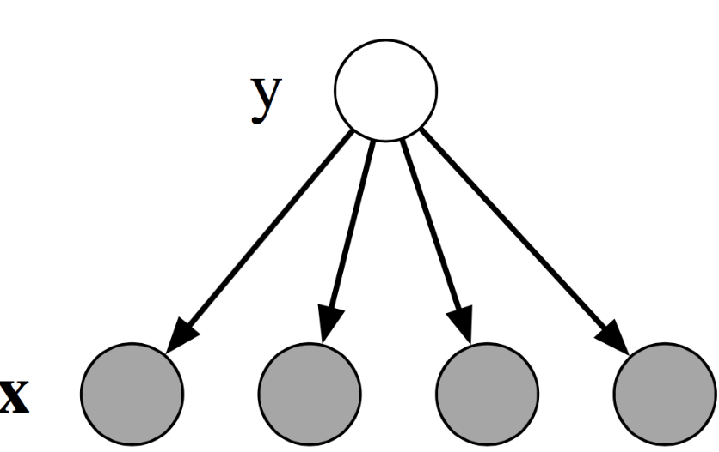
传统图和超图的区别：
Notes:
传统图一条边只能连接两个节点。
超图把传统图的边广义化了，变成了一块区域。我们把这块区域称为超边。

Slide 17
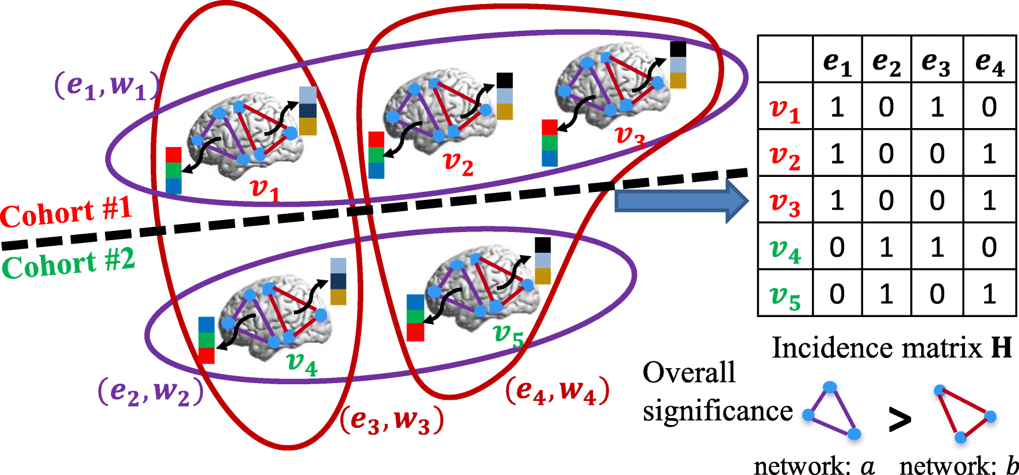
总体框架：

Slide 18
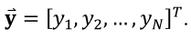
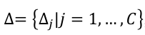
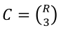
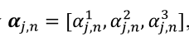
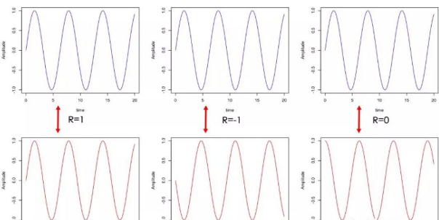
实验大致流程：
假设我们有N个个体，每个个体有R个解剖区域，也就是我们事先划分好的感兴趣的区域
用+1和-1表示正常人和患者。得到一组标签向量
所有子网络的可能性
然后每一组子网络可以构成功能连接流：
(其中向量中的每个元素是来自受试者Vn 的 rs-fMRI 平均信号 在 子网络C中
的任意两个脑区之间的皮尔逊相关系数)
Notes:
假设我们有N个个体，每个个体有R个感兴趣的区域，y向量就是一组groudtruth，假设，数据都已经已处理过了
Δ表示有子网络的组合，比如我们有6个感兴趣的脑区，我们就进行排列组合，得到的不同组合就是20种，C6取3
然后每一种以网络，构成功能连接流，这个计算就用到之前讲到的皮尔逊相关系数的计算。

Slide 19
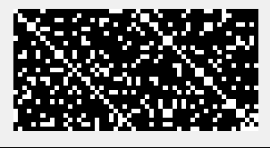
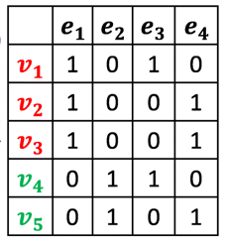
构建超边：
假设有27个受试者，前27列表示其中的一种子网络，
每一列表示以自己为中心，并且找到最近的5个受试者所组成的超边
Notes:
数据用的是随机数，然后得到的关联矩阵H
图片表示的是其中两种子网络，每27列为一种子网络，每一列又表示以自己为中心点的超边。
然后，在特定的子网络下，我们利用他的功能连接流的信息，计算27个个体之间相似性，
利用knn找到与它最相似的k个个体，然后他们k+1个个体组成一组超边。

Slide 20
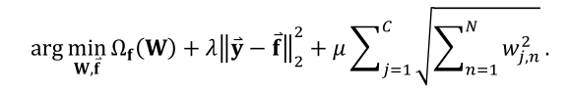
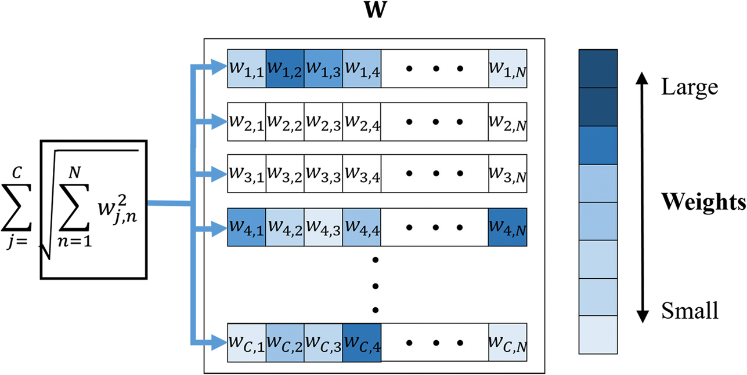
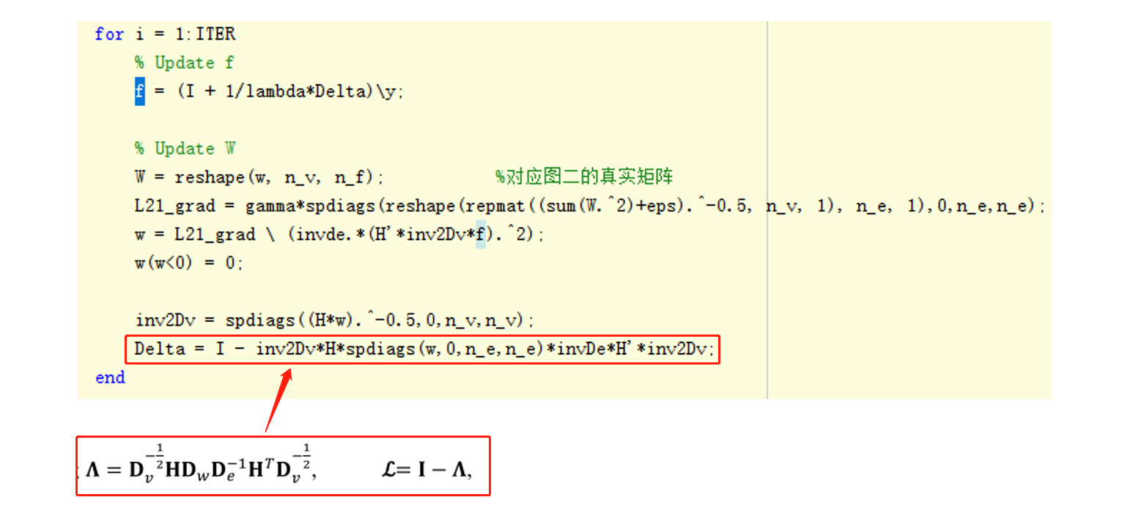
Notes:
最小化y和f的最小差异
这个拉普拉斯算子还不是很理解，大致就是保持原始数据之间相似度的情况下，映射到低维下的表示。

Slide 21
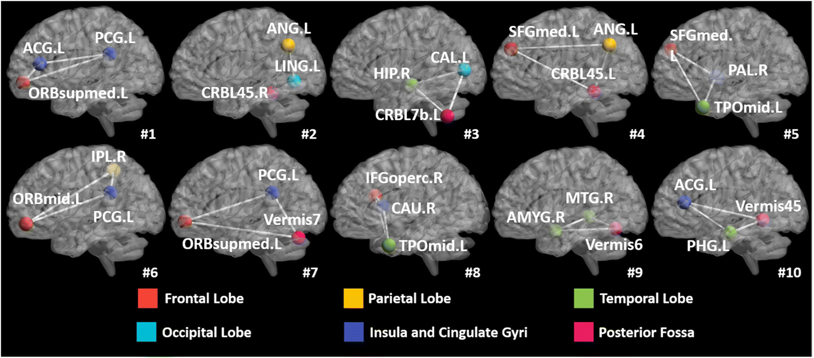

Slide 22
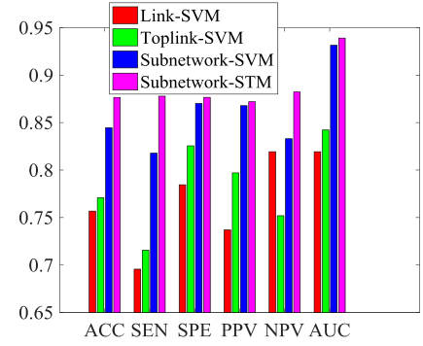
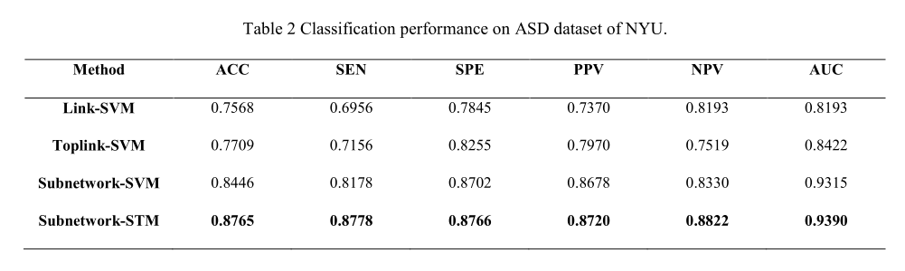
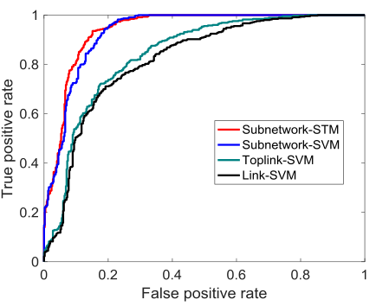

Slide 23
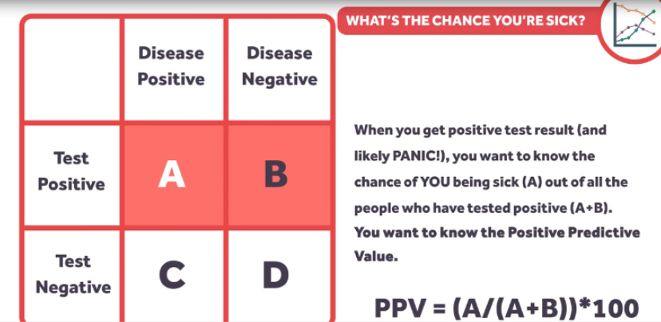
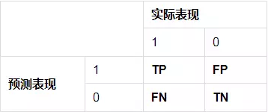
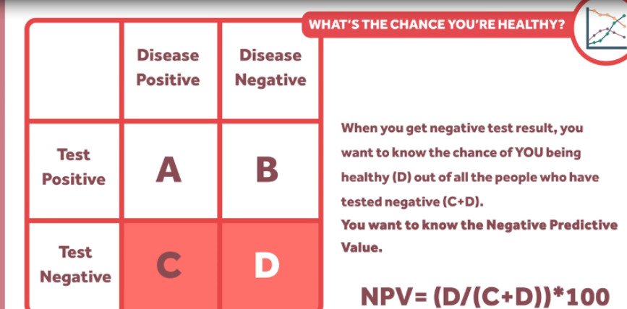
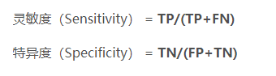
阳性预测率
阴性预测率
Notes:
阳性预测率：当你被检查出阳性时，你想知道你真的患病概率
阴性预测率：检查阴性时，健康概率

Slide 24


